Slide 1
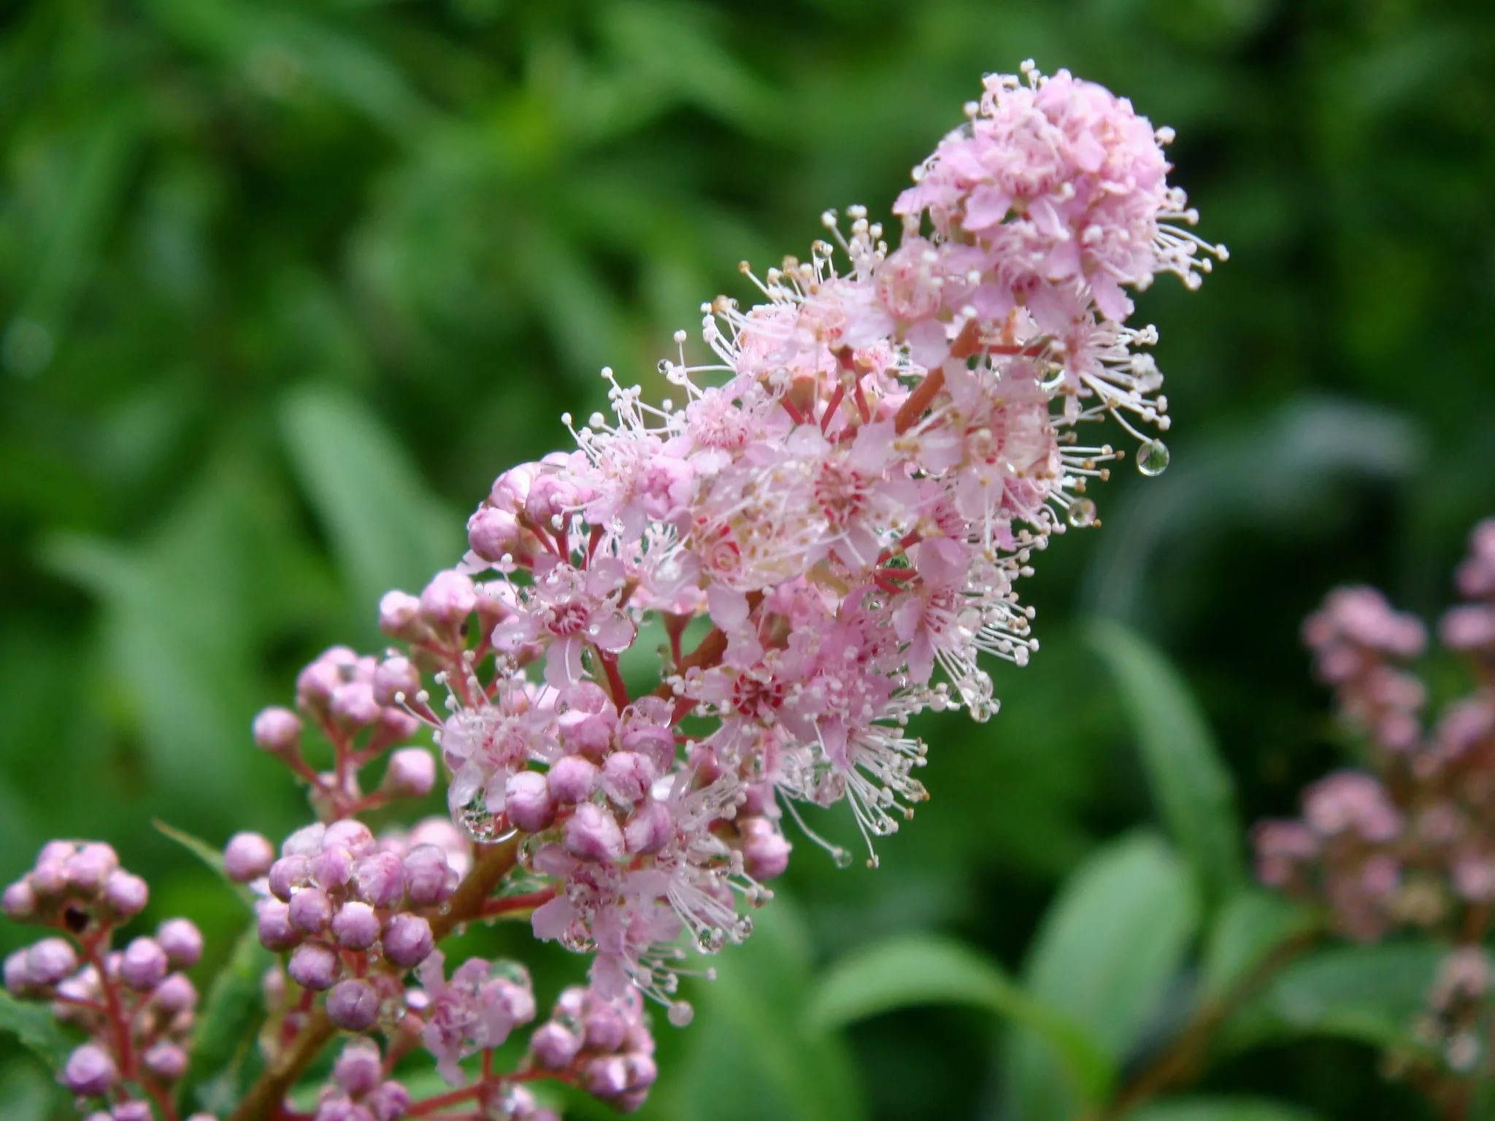
Спирея
преподаватель
ГАПОУ КК НКСЭ
Орехова М.В.

Slide 2
Цели изучения темы:
1. Усвоение знаний о видах и сортах спиреи
2. Формирование интереса к теме современного оформления садов
Задачи:
1. Разобрать примеры видов и сортов спиреи
2. Выяснить особенности ассортимента растений для современных садов

Slide 3
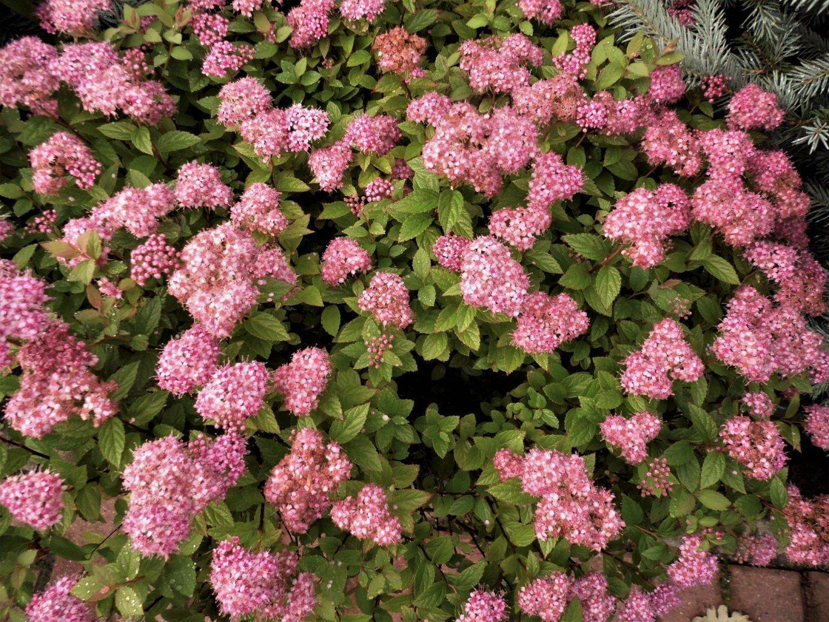
Спирея (лат. Spiraea) – куст, принадлежащий к роду листопадных живописных кустарников семейства розовых (Rosaceae). Горделивый стройный кустик привлекает взоры своим буйным цветением, удивительными сочетаниями цветовых оттенков, компактными размерами, а также невзыскательностью к окружающим условиям. Спирея всегда элегантна, грациозна, изысканна и более чем самодостаточна. В любом окружении этот кустарник солирует и производит потрясающее впечатление.

Slide 4
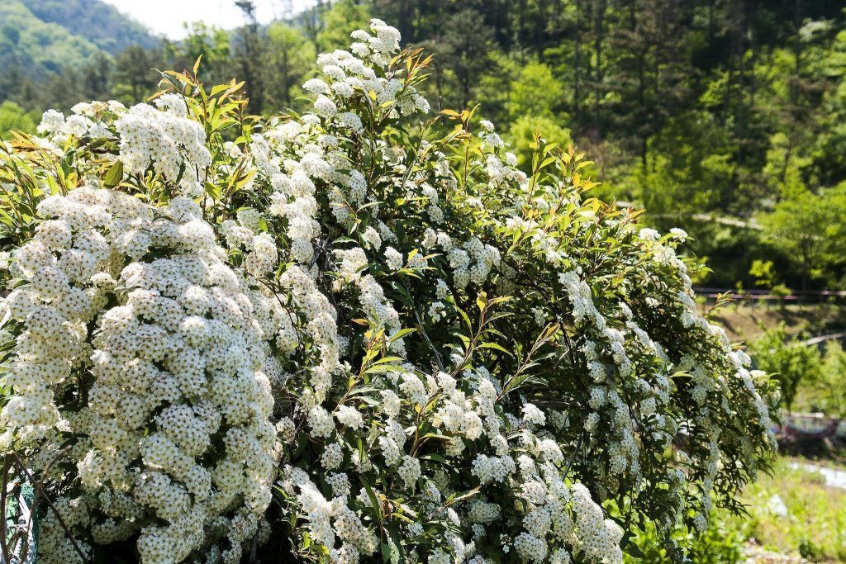
Спирея представляет собой кустарник высотой от 15 см до 2,5 м, в зависимости от вида и сорта культуры. Корневая система растения образована из многочисленных, сходных по размеру, корней. Подземные корни расположены неглубоко. Ветви прямые, распростёртые, стелются по земле или поднимаются.

Slide 5
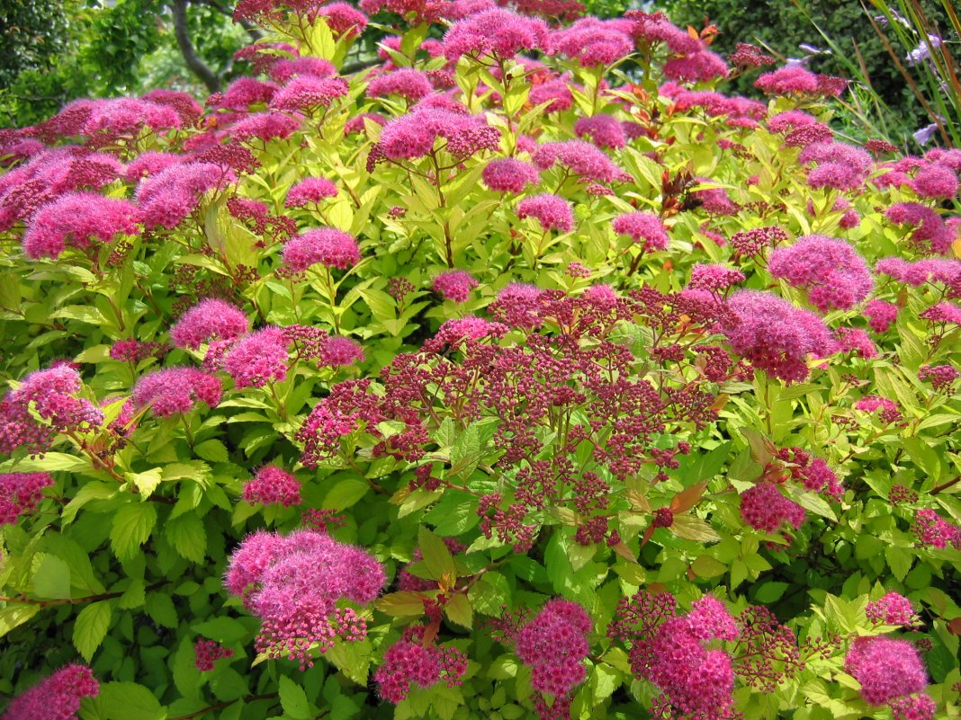
Виды и сорта
Спирея японская (лат. Spiraea japonica) – это листопадный живописный кустарник семейства Розовые (Rosaceae). Культура изначально произрастала на востоке: в «стране восходящего солнца» и «поднебесной». До настоящего времени Япония, Китай, Корея – это страны, которые охраняют видовое разнообразие растения.

Slide 6
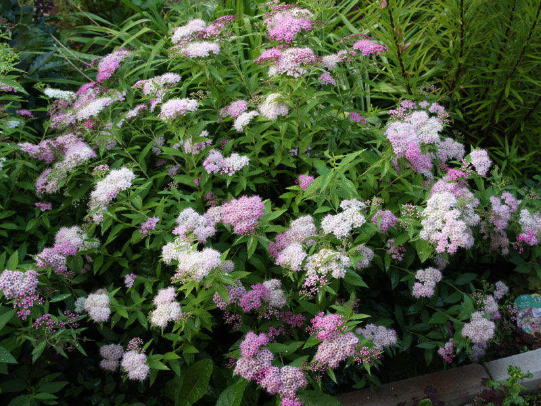
Широбана - кустарник округлой формы, высотой более полуметра.
Сорт обладает узкими, заострёнными кверху листьями, темно-табачного оттенка.
Соцветие разноцветное, состоит из белоснежных и малиново-розовых цветков.

Slide 7
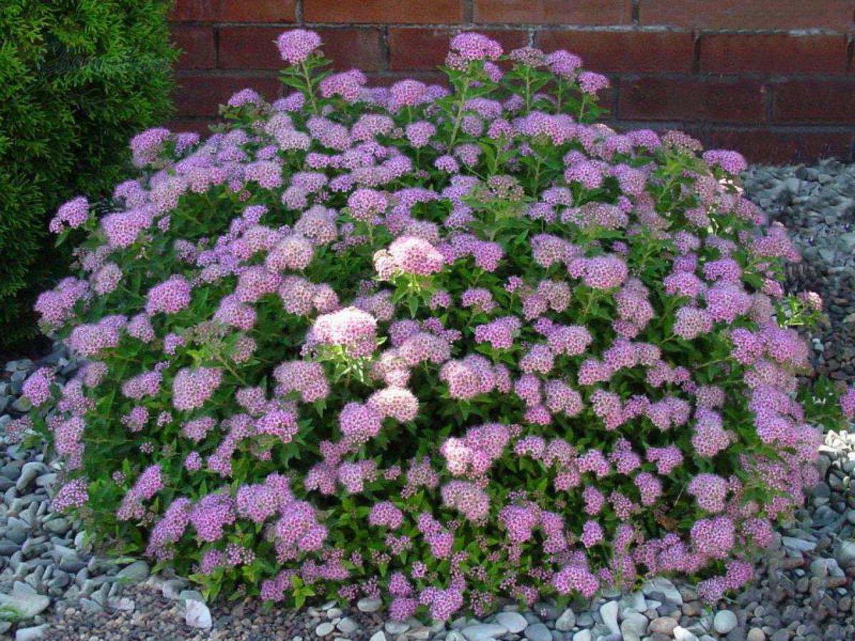
Литл принцесс - растение вырастает до 80 см в высоту. Сочная малахитовая листва округлой конфигурации, плотная. Растёт кустарник неторопливо. За год растение вырастает на 10 см вверх, и на 15 см в ширину.
Преподносит изумрудные бутоны в середине лета. Коралловые крохотные цветки, шириной 0,5 см, формируют щитковидные соцветия на концах побегов, ширина соцветия 4 см. Сорт любит свет, но стерпит небольшую тень.

Slide 8
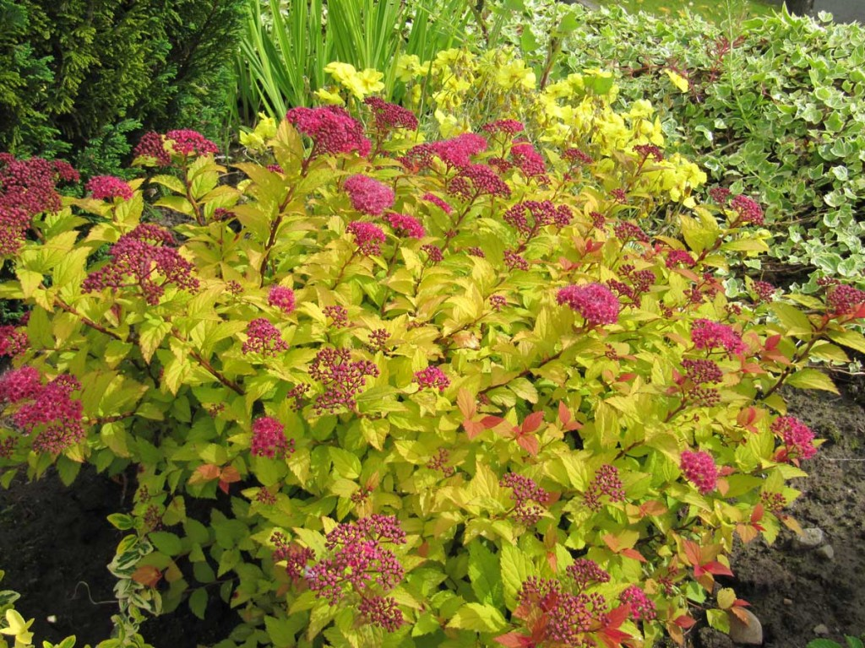
Спирея японская Голден Принцесс (Spiraea japonica Golden Princess) – приземистый кустарник высотой около полуметра. Листья соломенно-оливковые, яйцевидной формы. Пора цветения наступает в середине лета. Цветки малинового оттенка, формируют щитковидные соцветия. Сорт устойчив к заморозкам, неравнодушен к солнечному свету, непритязателен к почве, но отдаёт предпочтение влажной, не слишком плотной земле. Растёт медленно.

Slide 9
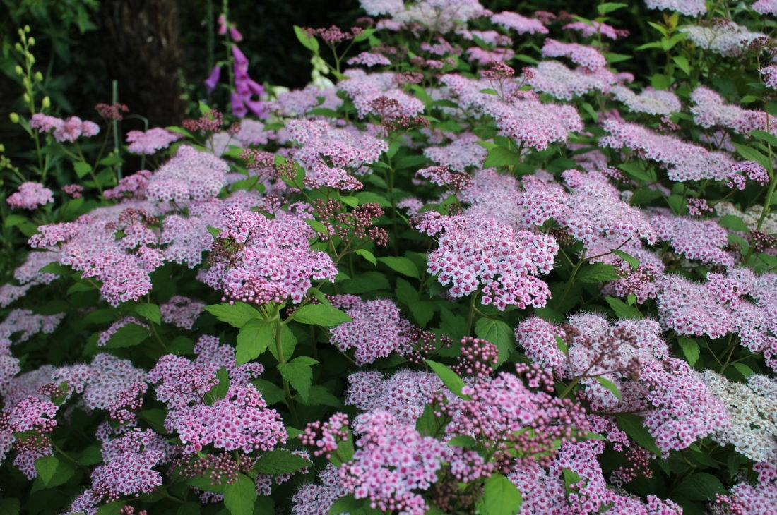
Уход и выращивание
Тонкие различия в культивировании спиреи связаны с тем, к какому из видов относится определённый куст. Имеются виды, которые цветут рано, а есть представители, цветущие поздно. Этот момент определяет специфику посадки и стрижки. Цветущие весной кустарники как по команде возвращаются к жизни в мае, покрываясь белыми цветками.
Летние виды покрываются бутонами в июне. У летних представителей соцветия окрашены главным образом в розово-малиновые оттенки.

Slide 10
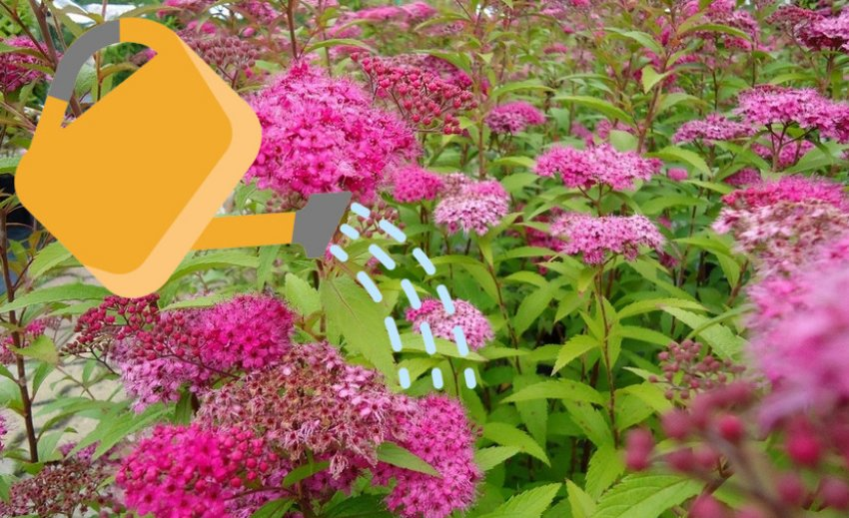
Полив
Систематическое орошение важно для недавно посаженных экземпляров в знойный безводный период. Правильный полив показан спиреи японской, так как без обильной влаги растение будет стремительно высыхать. Важным условием для активного роста почти всех растений является стабильная влажность почвы, поэтому орошать культуры нужно не по графику, а учитывая погодные условия и нужду растений.

Slide 11
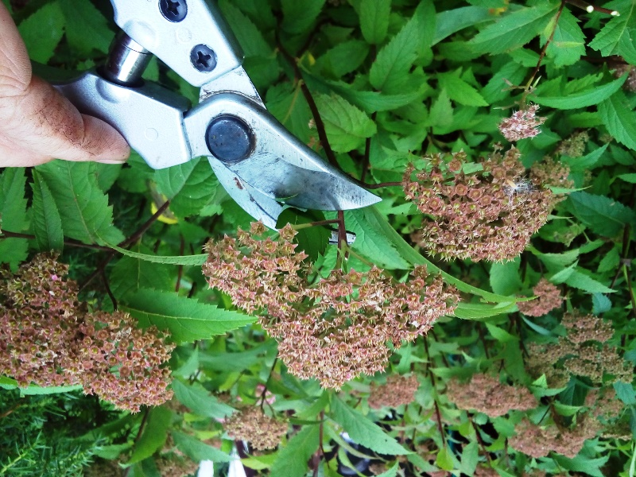
Обрезка
У спирей, цветущих весной, почки цветов одинаково формируются по всей длине ветвей, но зацветают они на будущий год. Обрезка спирей ограничивается усечением скованных льдом, травмированных, безжизненных побегов. Зрелые дряхлые ветви (старше 7 лет) и хилые ветви также полностью удаляют. Стрижку проводят каждый год ранней весной, начиная с марта месяца.

Slide 12
Вопросы для самоконтроля
1. Разобрать примеры видов и сортов спиреи
2. Выяснить особенности ассортимента растений для современных садов
3. Рассказать правила ухода за спиреей

Slide 13
Литература
1.Горбатова, В.И.Основы садово-паркового искусст
ва: образования / Ермолович Е.Л., Авксентьева Е.Ю. - М. : Академия Учебник для студ. учреждений сред. проф. образования / 3-е изд. стер. - М.: Академия, 2019. - 208 с.
2. Гостев, В.Ф. Проектирование садов и парков: Учебник / Юскевич Н.Н.- 5-е изд., стер. - СПб.: Лань, 2018. - 344 с.
3. Курицына, Т.А.Озеленение и благоустройство различных территорий : Учебник для студ. учреждений сред. проф., 2017. - 240 с.

